Slide 1
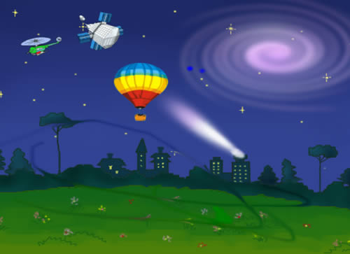
人教版小学语文第三册

Slide 2
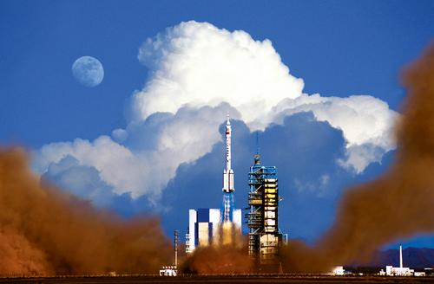


Slide 3
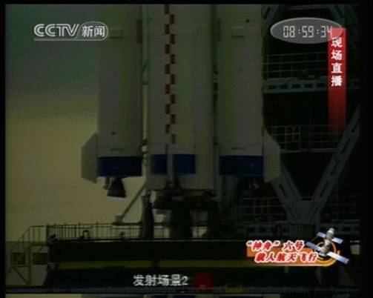
准备

Slide 4
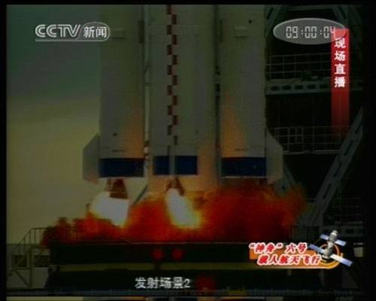
点火

Slide 5
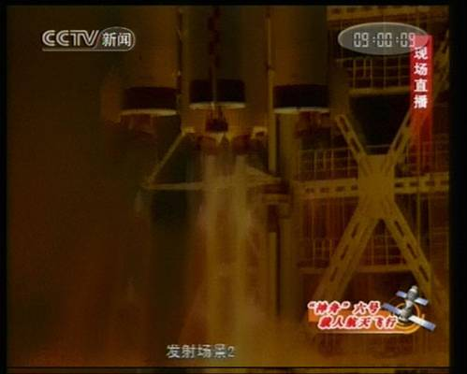

Slide 6
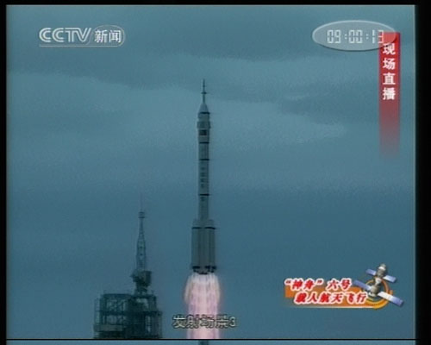
升空

Slide 7
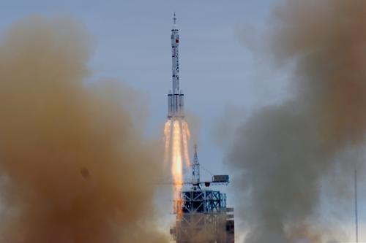

Slide 8
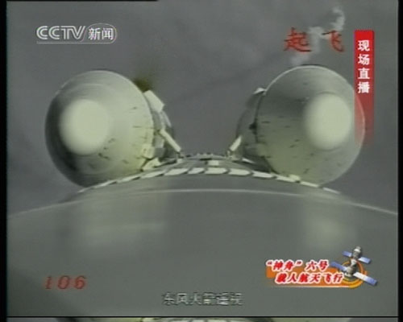
起飞

Slide 9
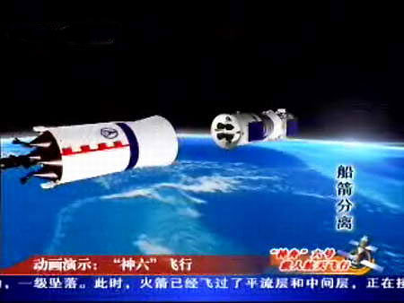

Slide 10
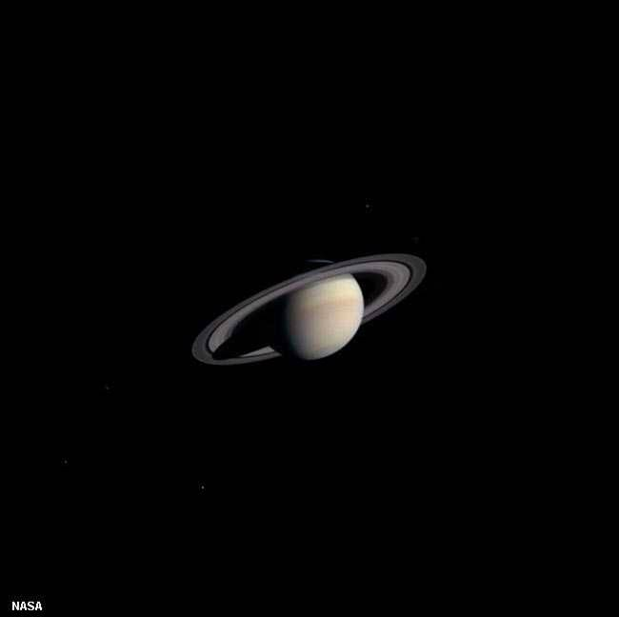
32、太空生活趣事多
返回

Slide 11
shū
bì
xū
bǎng
tōng
bēi
舒 必 须 绑 通 杯
塑 咳 嗽 钩 件 喷
设 浴
sù
ké
sòu
gōu
jiàn
pēn
shè
yù

Slide 12
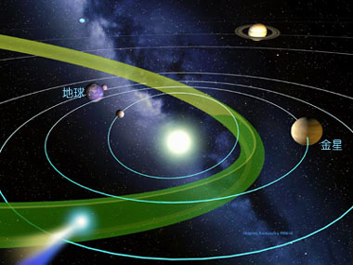

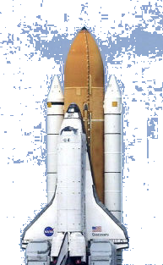
比一比谁最棒!
挺
必
绑
通
杯
塑
稍
咳
嗽
钩
件
喷
设
殊
浴
舒
须
殊

Slide 13
读 一 读 说 一 说
必
必定
必要
必须
务必
钩
衣钩
钩住
鱼钩
钩子
通
通道
交通
通行
通过
喷
喷射
喷水
喷泉
喷洒
返回

Slide 14
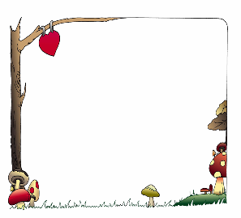

读 课 文
１、一边读一边想：课文写了太空生活中哪些有趣的事？不认识的字到“树叶”中去找答案。
２、小组讨论：太空生活与我们地面上生活有什么不同？为什么会这么有趣？

Slide 15
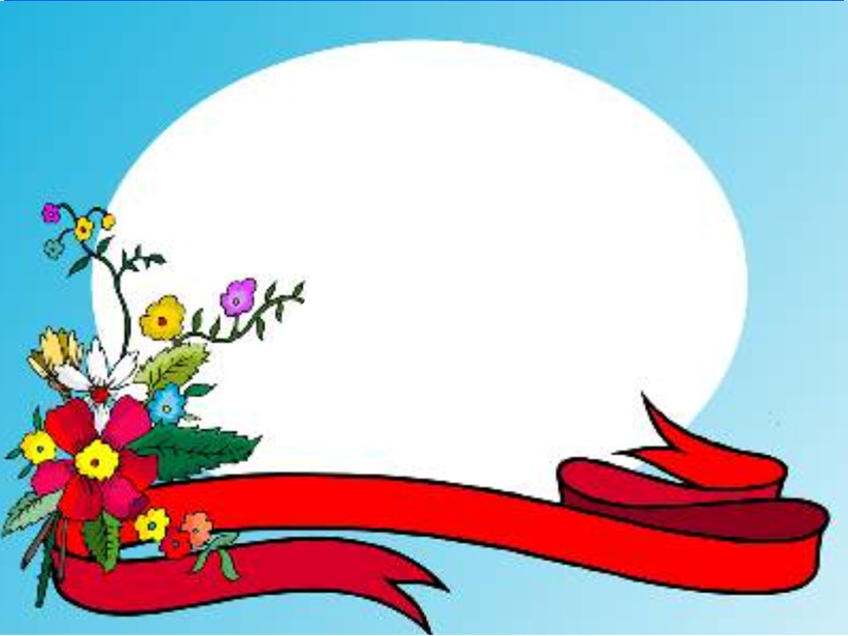

睡觉
喝水
走路
洗澡
失重

Slide 16
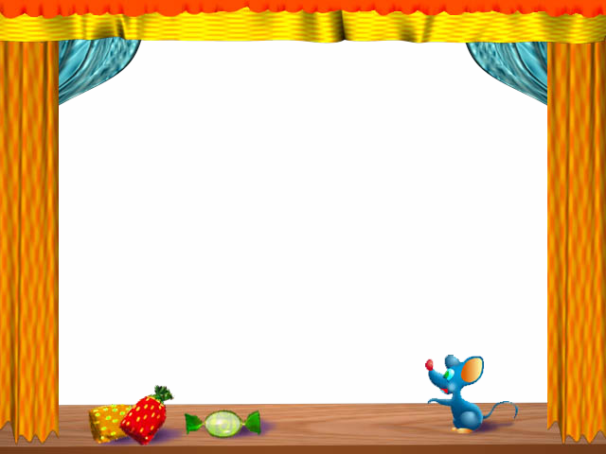
在宇宙飞船里,站着睡觉和躺着睡觉一样舒服。不过，要想睡上一个安稳觉，宇航员必须把自己绑在睡袋里。不然，翻一个身，就会飘到别处去了。

Slide 17
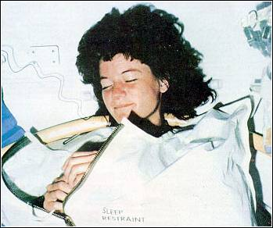
关键字：
关键句子：
睡觉
要想睡一个安稳觉，宇航员必须把自
己绑在睡袋里。

Slide 18
喝水的时候，如果用普通的杯子，即使把杯子倒过来，水也不会往下流。因为在宇宙飞船里，水失去了重量。宇航员要想喝到水，得使用一种带吸管的塑料杯。

Slide 19
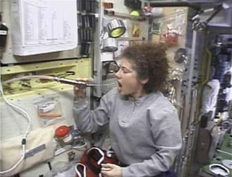
关键字：
关键句子：
喝水
宇航员要想喝到水，得使用一种带吸管的塑料杯。

Slide 20
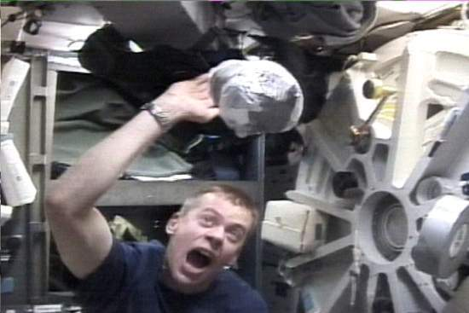

Slide 21
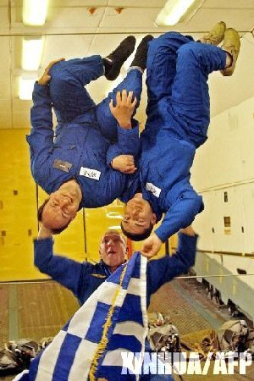

在宇宙飞船里走路更有趣．人稍一使劲就会飘到半空中，咳嗽一声就有可能后退好几步．为了能平稳地走路，宇航员都穿鞋底带钩的鞋子，好牢牢地钩住带网格的地板．

Slide 22
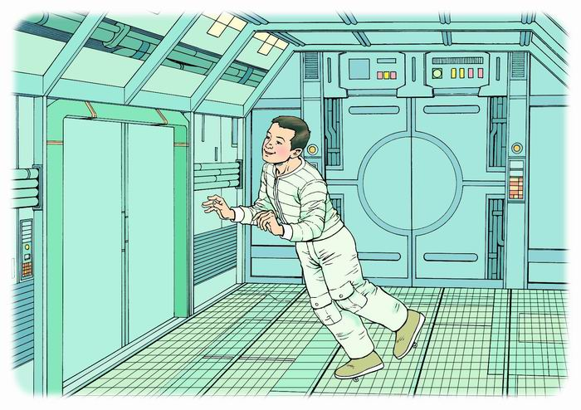

Slide 23
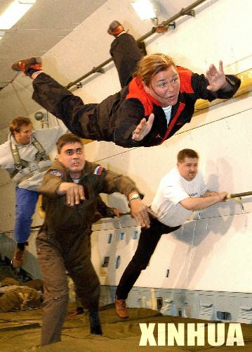


走路
关键字：
关键句子：
为了能平稳地走路，宇航员都穿鞋底带钩的鞋子，好牢牢地钩住带网格的地板。

Slide 24
在宇宙飞船里洗澡可
不是件容易事，从喷头喷
出来的水总是漂浮在空中。
为了解决这个难题，科学
家设计了一种特殊的淋浴
器，它可以把喷出来的水
朝一个方向吸。

Slide 25
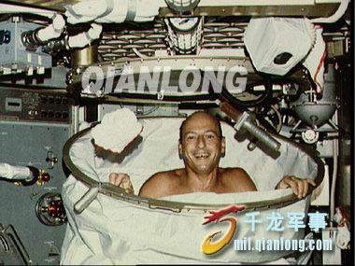

Slide 26

关键字：
关键句子：
洗澡
为了解决这个难题，科学家设计了一种特殊的沐浴器，它可有把喷出来的水朝一个方向吸。

Slide 27


配 乐自由朗读课文，用自己的话说说太空究竟有什么趣事?
  睡觉
绑在睡袋里
  喝水
只能用吸管吸
走路
穿带钩的鞋，走网络地板
洗澡
用特殊的沐浴器，把喷出来的水朝一个方向吸。

Slide 28

填空：
读了这篇课文，我知道太空的趣事很多， 有趣， 有趣， 有趣， 有趣。
睡觉
喝水
走路
洗澡
我还知道，这些有趣现象的原因是在
宇宙飞船里，存在 现象。
失重
返回

Slide 29

你们还知道太空生活
还有哪些趣事吗？是怎么
知道的，谁来向大家介绍？

Slide 30
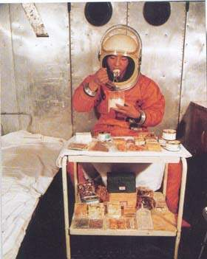

Slide 31

太空吃饭讲究多
太空餐桌是特别的，它具有磁性，能吸住刀、叉、勺、盘等餐具，桌上装有水冷却器和加热器。
吃饭时，宇航员必须先把脚固定在地板上，把身体固定在座椅上，以免飘动。面对摆在餐桌上的饭菜，千万不能着急，一定要注意端碗、夹饭、张嘴、咀嚼一连串动作的协调。端碗要轻柔，动作太猛，饭会从碗里飘出去。夹饭、夹菜要果断，要夹准、夹住，使用叉子效果最好。饭菜夹住后，张嘴要快，闭嘴也要快，因为即使是放到嘴里的食物，不闭嘴它也会“飞”走。
咀嚼时节奏要放慢，细嚼慢咽利于消化，还可以减少体内废气的产生和排泄，避免宇航生活环境的污染。在太空吃饭最忌讳的就是边吃边说，这样会使嘴里嚼碎的食物碎末飞出嘴外，飘在餐厅或生活舱里，宇航员稍不注意吸进鼻腔就容易呛到肺里发生危险。

Slide 32
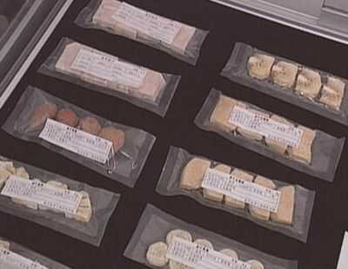

Slide 33
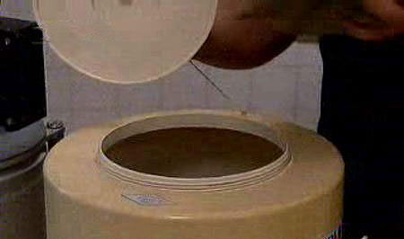
航天员太空中使用的马桶。

Slide 34

因为在宇宙飞船里，水失去了重量。
失 重
在太空中，由于摆脱了地球引力，处于失重状态，所以任何东西只要轻轻一碰，就会飘浮起来。

Slide 35
你们还知道太空生活
还有哪些趣事吗？是怎么
知道的，谁来向大家介绍？

Slide 36
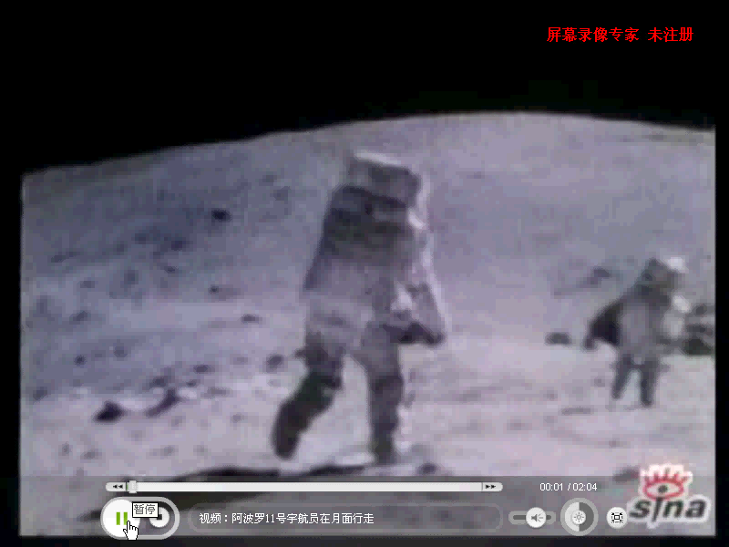

Slide 37
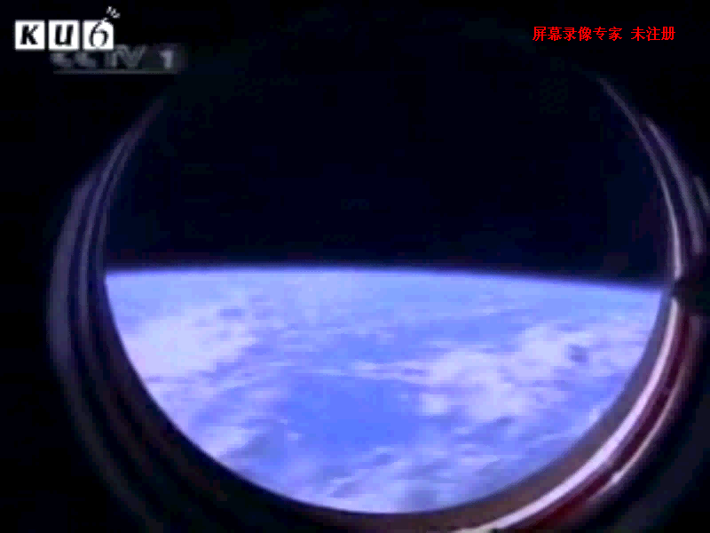

.杨利伟乘坐神州5号遨游太空

Slide 38
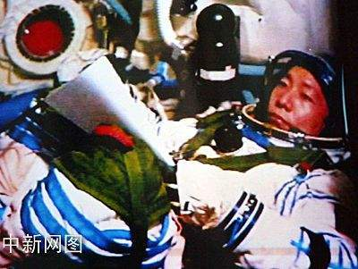
我国航天第一人
杨利伟

Slide 39
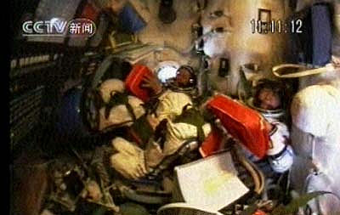
神六航天员正在第一次太空进餐，飞
船工作情况正常，身体各项指标正常。

Slide 40
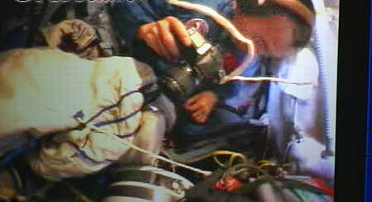
费俊龙手握相机透过舷窗对地球拍照 。

Slide 41
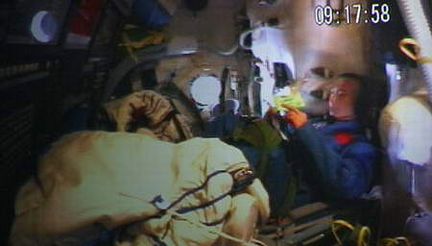
航天员在太空不能刷牙和沐浴，他们吃一种似口香糖的清洁剂代替刷牙，用专用纸巾来清洁身体。图为神舟六号航天员费俊龙用纸巾擦脸 。

Slide 42
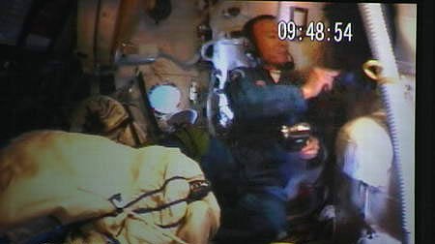
航天员费俊龙操作航天器。

Slide 43
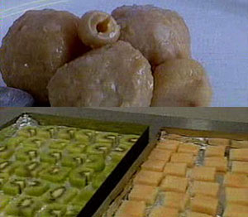
神舟六号的太空食品。

Slide 44
航天员太空中使用的马桶。

Slide 46
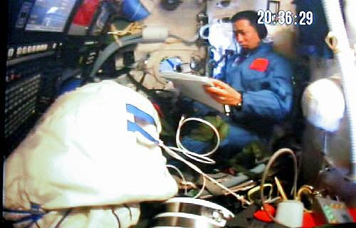
10月13日，航天员聂海胜在神舟六号飞船上度过了自己的41岁生日。

Slide 47
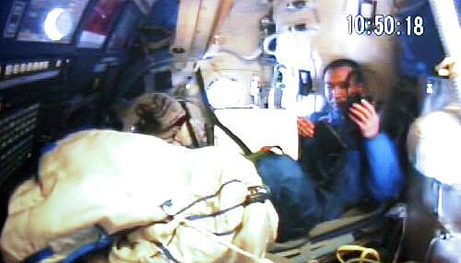
10月13日10时50分，航天员费俊龙戴上耳麦与地面通话。

Slide 48
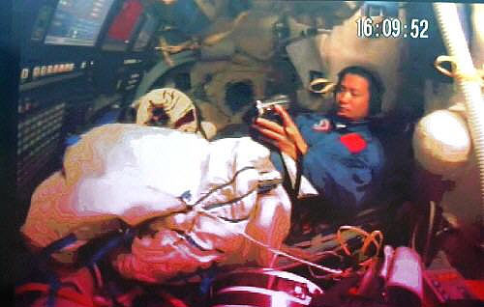
10月13日16时，航天员聂海胜在返回舱里手持摄像机进行摄像 。

Slide 49
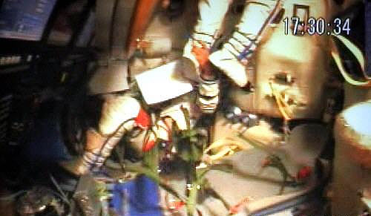
航天员费俊龙正在进入轨道舱。费俊龙将在轨道舱开展科学实验活动。

Slide 50
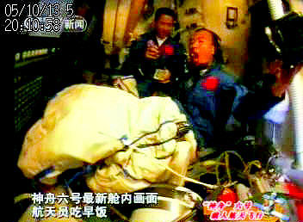
两个大男人互相喂饭。

Slide 51
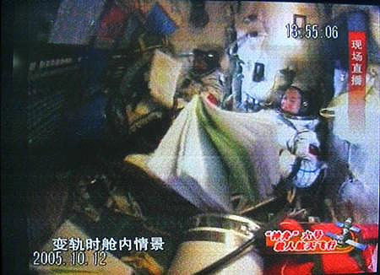
神舟六号变轨时舱内情景。

Slide 52
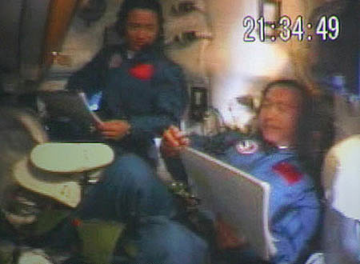
10月12日，航天员费俊龙（右）、聂海胜（左）在与家人通话。神六航天员与亲属的天地通话进行了7分钟。

Slide 53
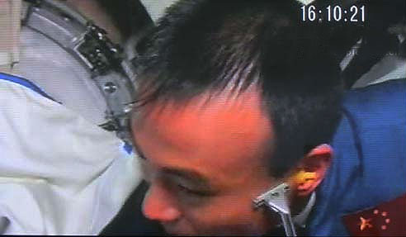
14日16时左右，航天员费俊龙在返回舱刮胡子。

Slide 54
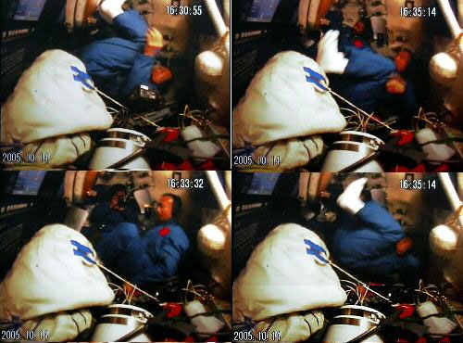
10月14日16时，航天员费俊龙在飞船返回舱失重状态下连续作了数次前空翻，聂海胜用相机在旁边拍下了他翻跟头的镜头

Slide 55
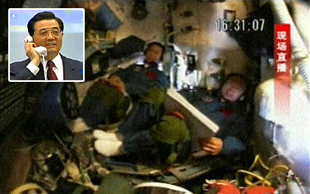

10月15日16时30分， 胡锦涛与神六航天员天地通话 。

Slide 56
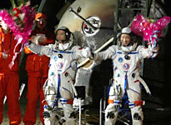
神州六号宇航员胜利返回地面

Slide 57
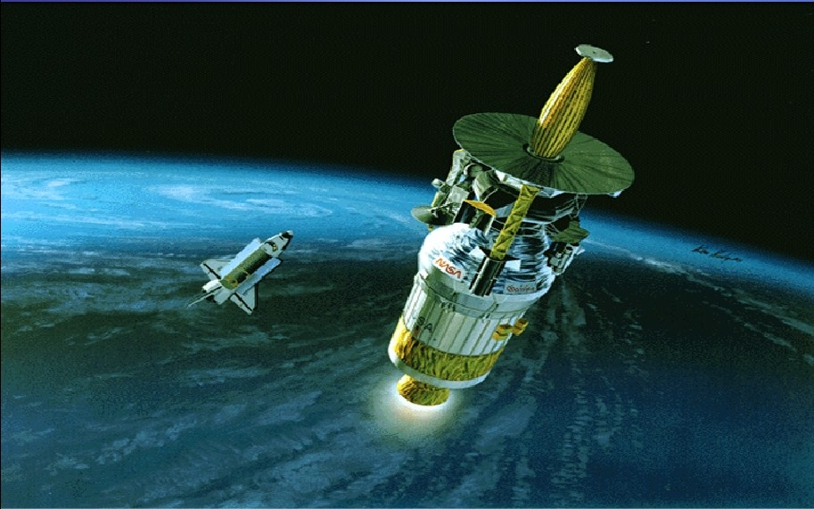
在宇宙飞船里睡觉，宇航员必须带上-----------在宇宙飞船里喝水，宇航员必须带上-----------在宇宙飞船里走路，宇航员必须带上-----------在宇宙飞船里洗澡，宇航员必须带上-----------

Slide 58
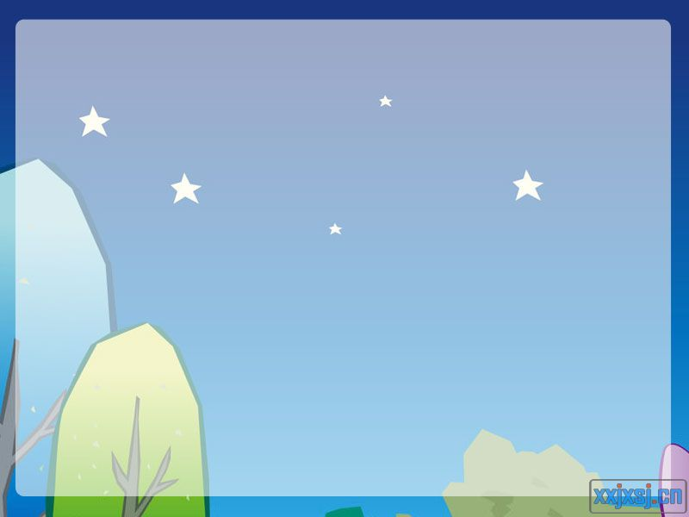
说一说：（结合课文内容体会失重）
同学们，通过刚才的朗读、交流和看视频，我们知道了，在太空中由于失重宇航员睡觉必须（ ）不然就会（ )，由于失重喝水时即使把杯子倒过来，水（ ），由于失重宇航员都穿着（ ）的鞋子，好牢牢地（ ），由于失重在太空洗澡也（ ），因为从喷头喷出的水总是（ ）。

Slide 59

大胆想象，说话训练。
假如你是一名宇航员，你能给大家说说你的太空之旅的吗？（飞上太空前做了哪些准备、碰到什么新奇的事、看到了哪些奇异的景象等，可以结合搜索的资料来想象说话。）

Slide 60
杯 件 住 须 能 飘 必 事
指导写字
给写得好的奖颗

Slide 61

件
杯
住
须

Slide 62
飘
能
必
事
返回

Slide 63
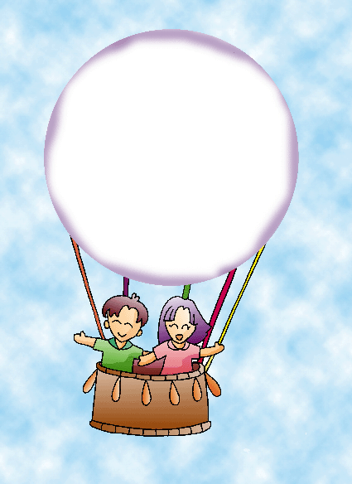

1、你们还知道太空生活还有哪些趣事吗？是怎么知道的，谁来向大家介绍？
2、自由想象太空的奥秘，用彩笔画出自己心目中的太空。

Slide 64
THANKS
THANKS
THANKS
THANKS
THANKS
THANKS
THANKS
THANKS
THANKS
THANKS
THANKS
THANKS
THANKS
THANKS
THANKS
THANKS
THANKS
THANKS
THANKS
THANKS
THANKS
THANKS
THANKS
THANKS
THANKS
THANKS
THANKS
THANKS
THANKS
THANKS
THANKS
THANKS
THANKS
THANKS
THANKS
THANKS
THANKS
THANKS
THANKS
THANKS
THANKS
THANKS
THANKS
THANKS
THANKS
THANKS
THANKS
THANKS
END

